Slide 1

Thứ tư, ngày 21tháng 2 năm 2024
TOÁN

Slide 2


Slide 3


Slide 4
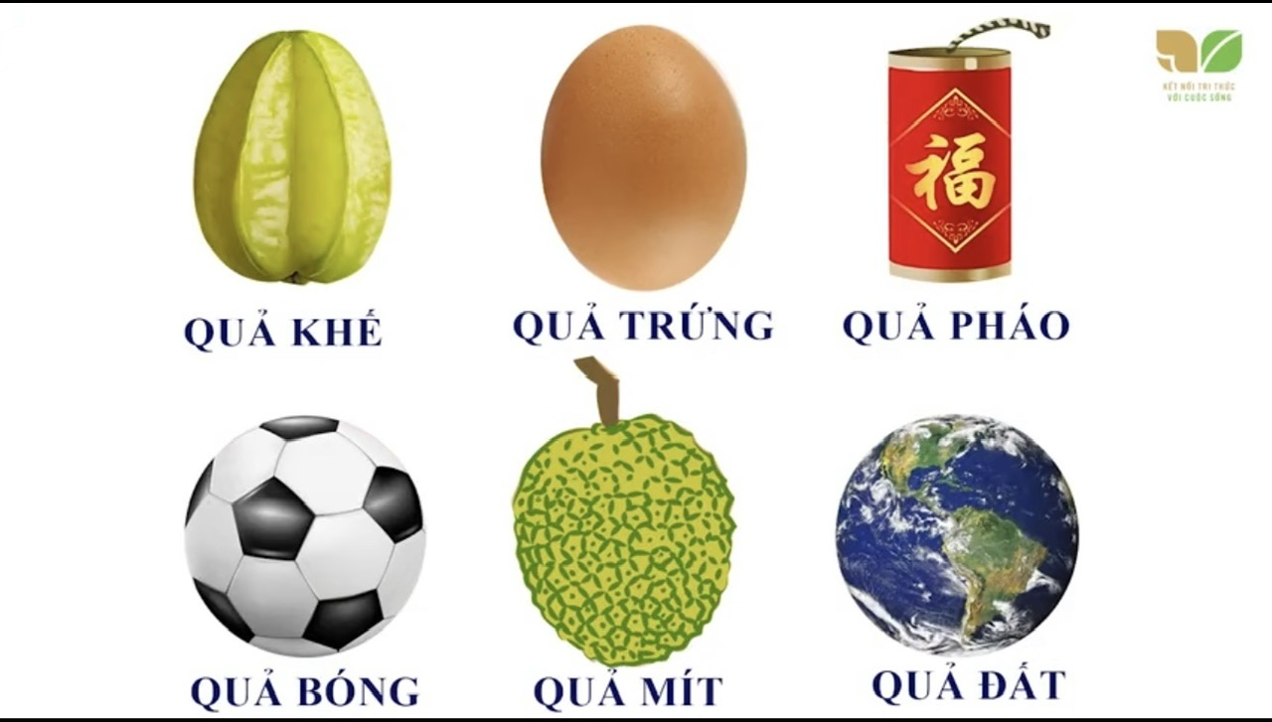

Slide 5


Slide 6


Slide 7


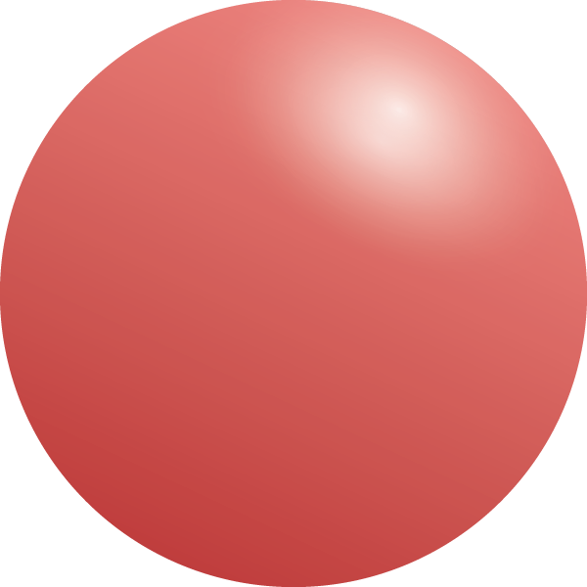
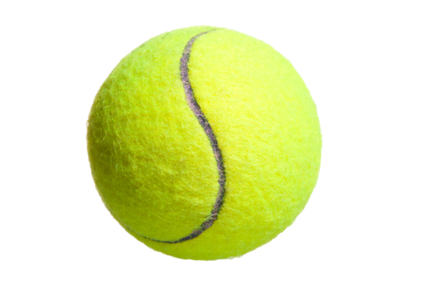
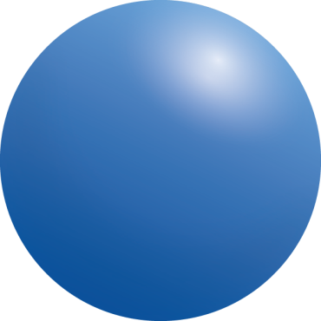
Khối cầu

Slide 8


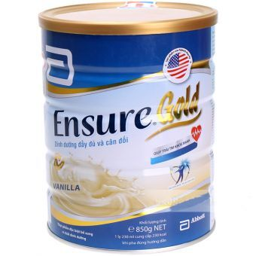
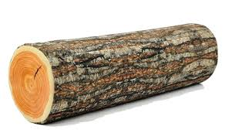
Khối trụ

Slide 9

Khối cầu có dạng hình tròn, có đường bao cong tròn, trơn nhẵn.
KHỐI CẦU
KHỐI TRỤ
Khối trụ tròn, có hai đáy đều là mặt phẳng.

Slide 10
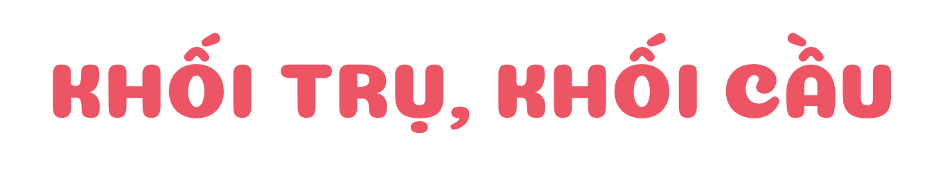
Thứ Tư, ngày 21 tháng 2 năm 2024
TOÁN
(Tiết 1))

Slide 11
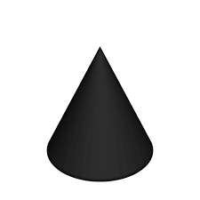
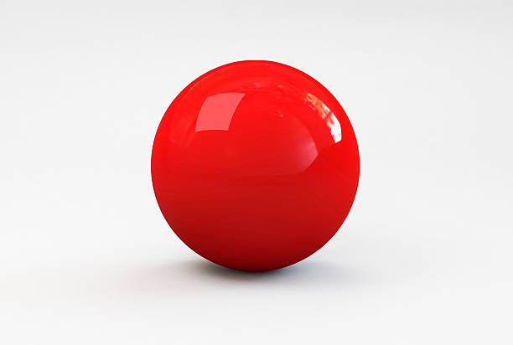
Hình nào là khối trụ? Hình nào là khối cầu?
B.
D.
A.
B.
C.

Slide 12
C.
A.
Khối trụ
Khối cầu
B.
B.
D.

Slide 13
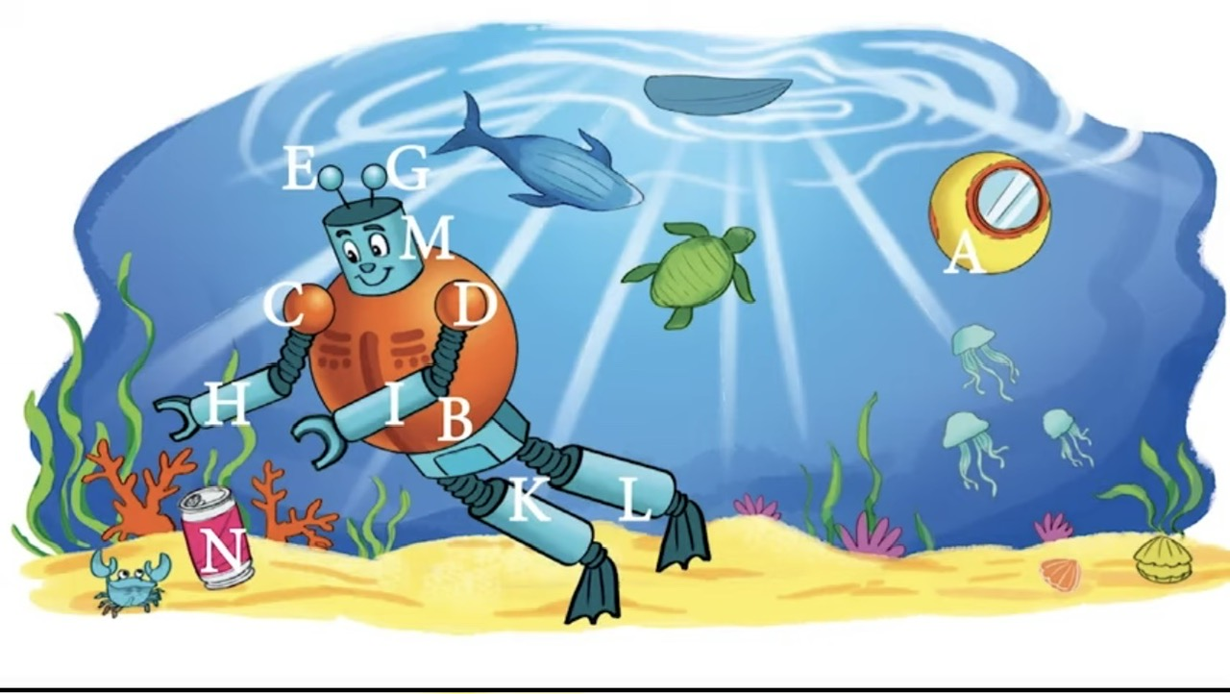

Slide 14
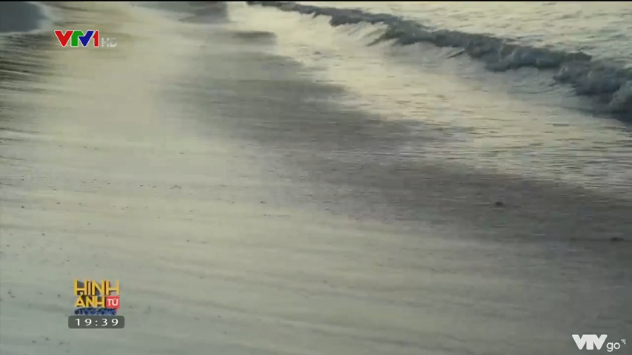

Slide 15
Em hãy tô màu vàng vào các khối trụ, màu xanh vào các khối cầu

Slide 16
Em hãy tô màu đỏ vào các khối trụ, màu xanh vào các khối cầu

Slide 18
KẾT THÚC TiẾT HỌC

